Slide 1


La desigualdad en España: lo que se dice y lo que dicen los datos (IV).
Juan Ignacio Martínez Pastor
Departamento de Sociología II (Estructura Social)
UNED
Notes:
Source: Test JWV

Slide 2
¿SON LOS RICOS
CADA VEZ MÁS
RICOS?

Slide 3
¿Y LOS
POBRES
CADA VEZ MÁS
POBRES?

Slide 4
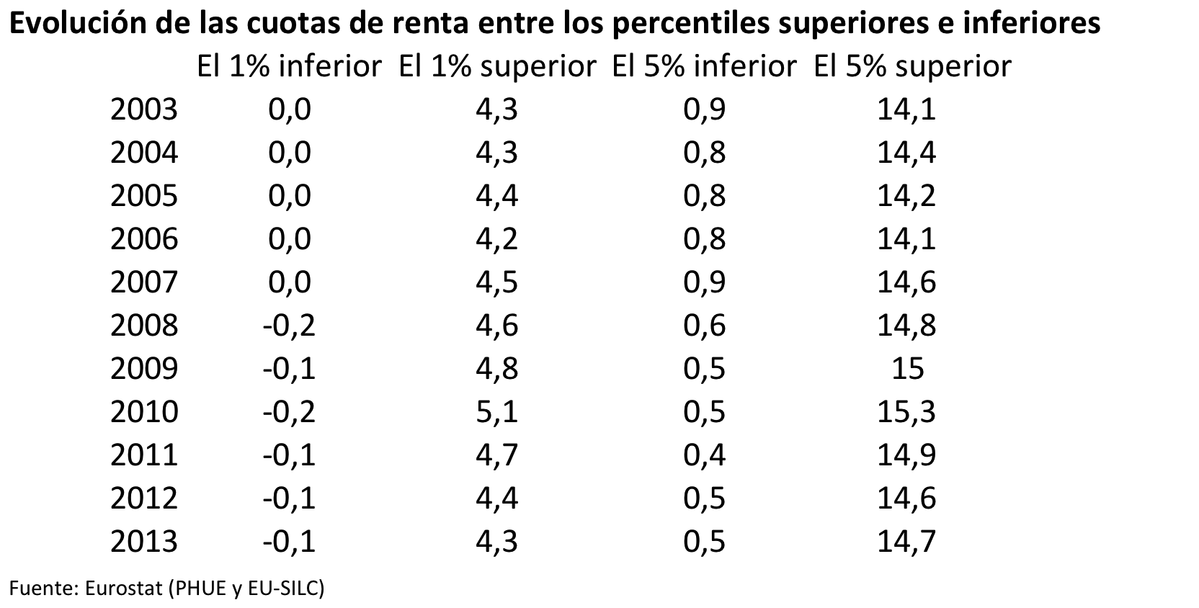
¿Son los ricos cada vez más ricos?
Notes:
Delete Vaupel Nature 2011. As I noted above, when we finish the PPP, we can put citations in the notes section (here).

Slide 5
¿Son los ricos cada vez más ricos
y los pobres cada vez más pobres?
Descubrimiento principal:
Con los datos no se puede afirmar que los más ricos hayan contribuido a aumentar la desigualdad (el 1% más rico).
Descubrimientos adicionales:
5% más rico: hasta 2009, los ricos se hacían cada vez más ricos; desde entonces, no ha sido así
  Además, cuanto más ricos, menos han contribuido a la desigualdad.
Los pobres sí que se han hecho cada vez más pobres (a partir de la crisis).
  Además, cuanto más pobres, más han perdido.
Notes:
Delete Vaupel Nature 2011. As I noted above, when we finish the PPP, we can put citations in the notes section (here).

Slide 6
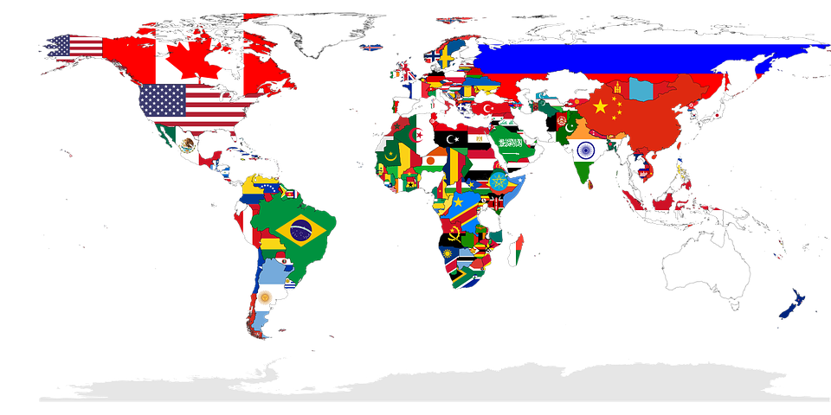
¿Y a nivel internacional?

Slide 8
¿Qué pasa con las otras formas de medir la desigualdad?

Slide 9
Fuente: Fuente: In It Together: Why Less Inequality Benefits All (OCDE, 2015)

Slide 11
Fuente: Moncada y Rallo 2016. Datos extraídos de Eurostat.

Slide 12
¿Son los ricos cada vez más ricos
y los pobres cada vez más pobres? Comparación europea.
Descubrimiento principal:
Si hablamos de renta, la brecha entre los que más ganan y los que menos es de las mayores de Europa.
Descubrimientos adicionales:
Si hablamos de riqueza, la brecha entre los más ricos y los menos ricos es de las menores de Europa
Si hablamos de consumo, la brecha entre los que más consumen y los que menos lo hacen no es de las menores; pero tampoco de las mayores. España se sitúa en un nivel intermedio bajo de desigualdad.
Notes:
Delete Vaupel Nature 2011. As I noted above, when we finish the PPP, we can put citations in the notes section (here).

